Slide 1
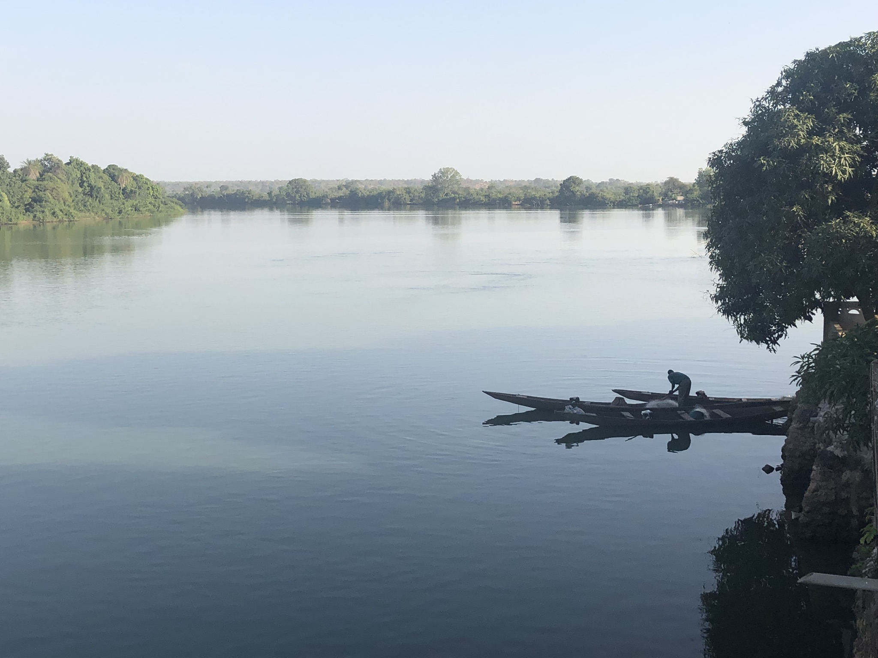
Upper Fulladou Women for change
Bansang project 2021/2022
SAELG – Swedish Association for Economical Liberation in the Gambia (Sveo)
together with SololoTabokoto Kankilling Kaffoo, Bansang (LEO)
Financed with grant from SIDA, via ForumCiv

Slide 2
Goal
Overall project goal
Increased political and economic empowerment of rural women in Bansang, Upper Fulladou District, The Gambia.
Project goal
The targeted women rights-holders are well informed on how to influence and participate in public decision-making processes at local level. Through increased knowledge and application of the same, the women rights-holders have developed strategies and tactics to reach their goals.
Sub-goals
1. Poverty eradication
2. Representation
3. Networking
4. Organizational development

Slide 3
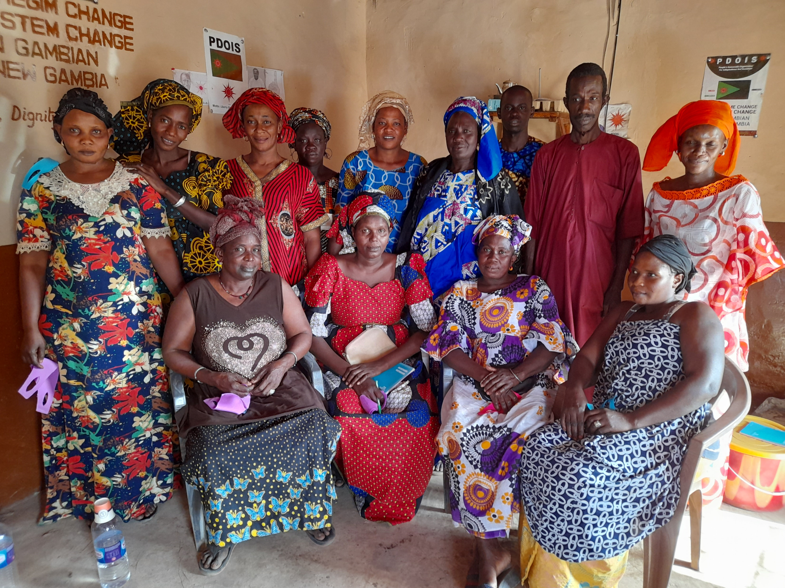
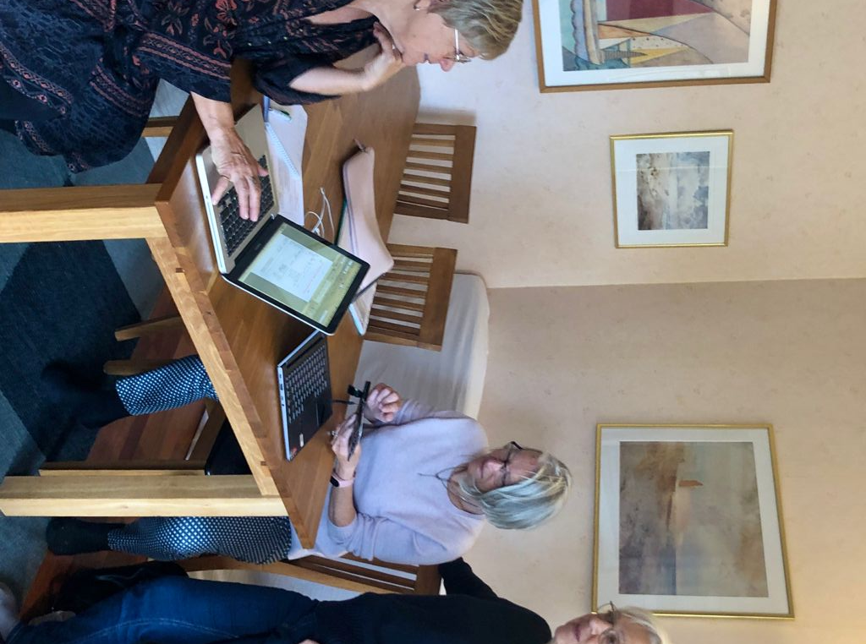
Projektteam Gambia
Omar Dem, rådgivare och kontaktperson
Incha Mbye, ekonomi
Juma Sidibeh, ekonomi och rådgivare
Kumba Faal, verksamhetsansvarig
Ami Humma, dokumentationsansvarig
  samt
Styrelsen för Sololo Tabokoto Kankilling Kaffoo:
Mai Dampha, ordförande
Projektteam Sverige
Rosalie Sanyang, projektledare
Ingrid Buhre Astley, ansv studiecirklar och dokumentation
Gunilla Broström, ekonomiansvarig
Notes:
Projectgroup ex the photographer Ingrid

Slide 4
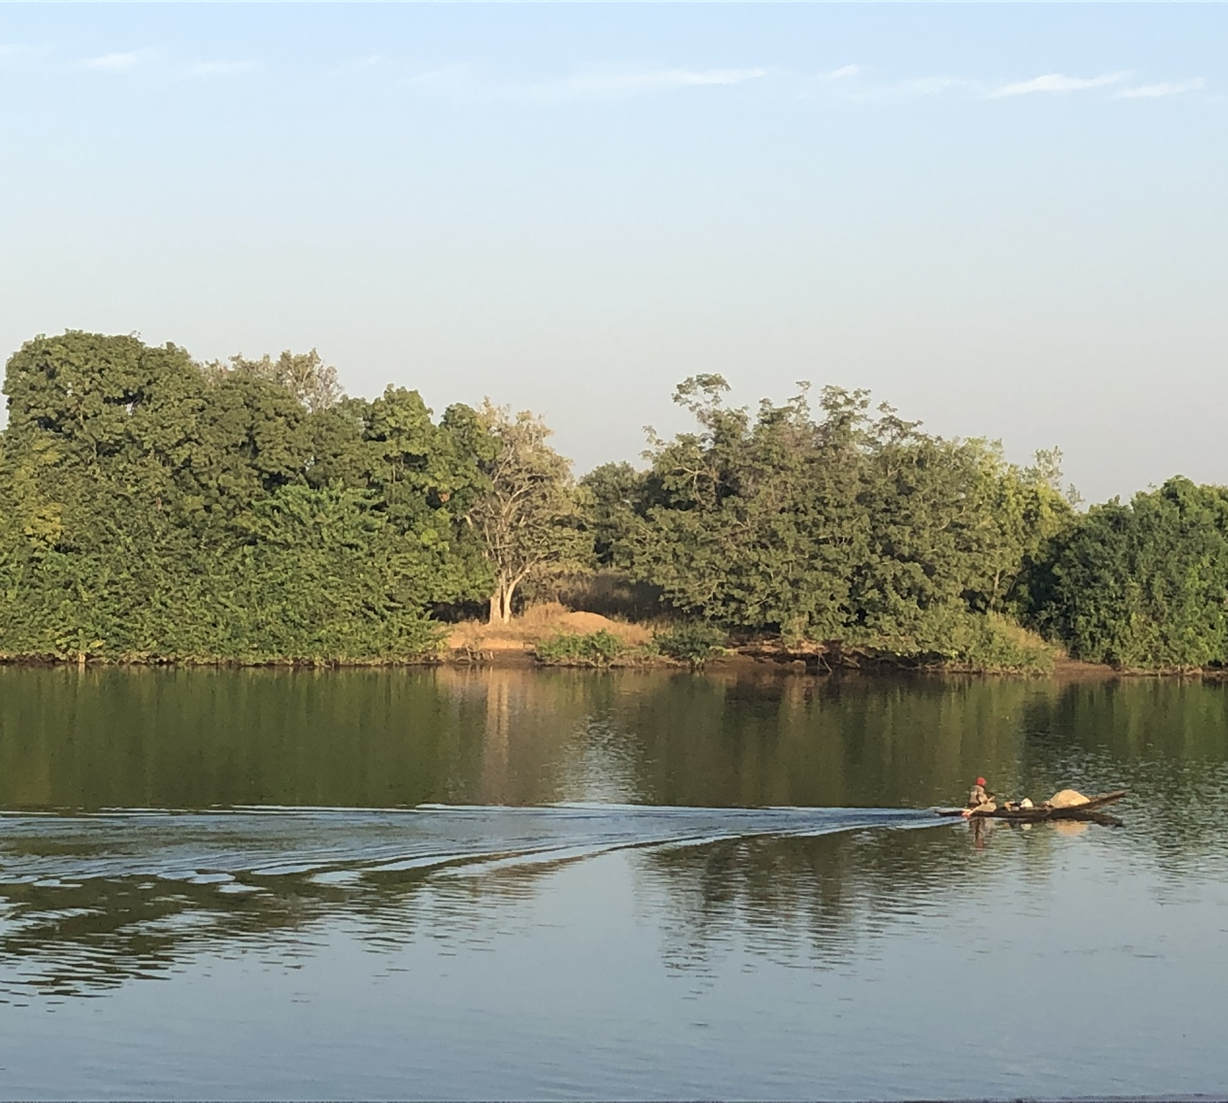
Projektram
Projektbudget – 277.000 kr
Bidrag från ForumCiv – 264.000 kr
Egeninsats – 13.000 kr
Tidplan – 2021-01-01 – 2021-12-31, godkänd förlängning till 2022-03-31
Faktisk start – februari 2021
Notes:
The project leading group meeting Ousman Sillah at the Parliament

Slide 5
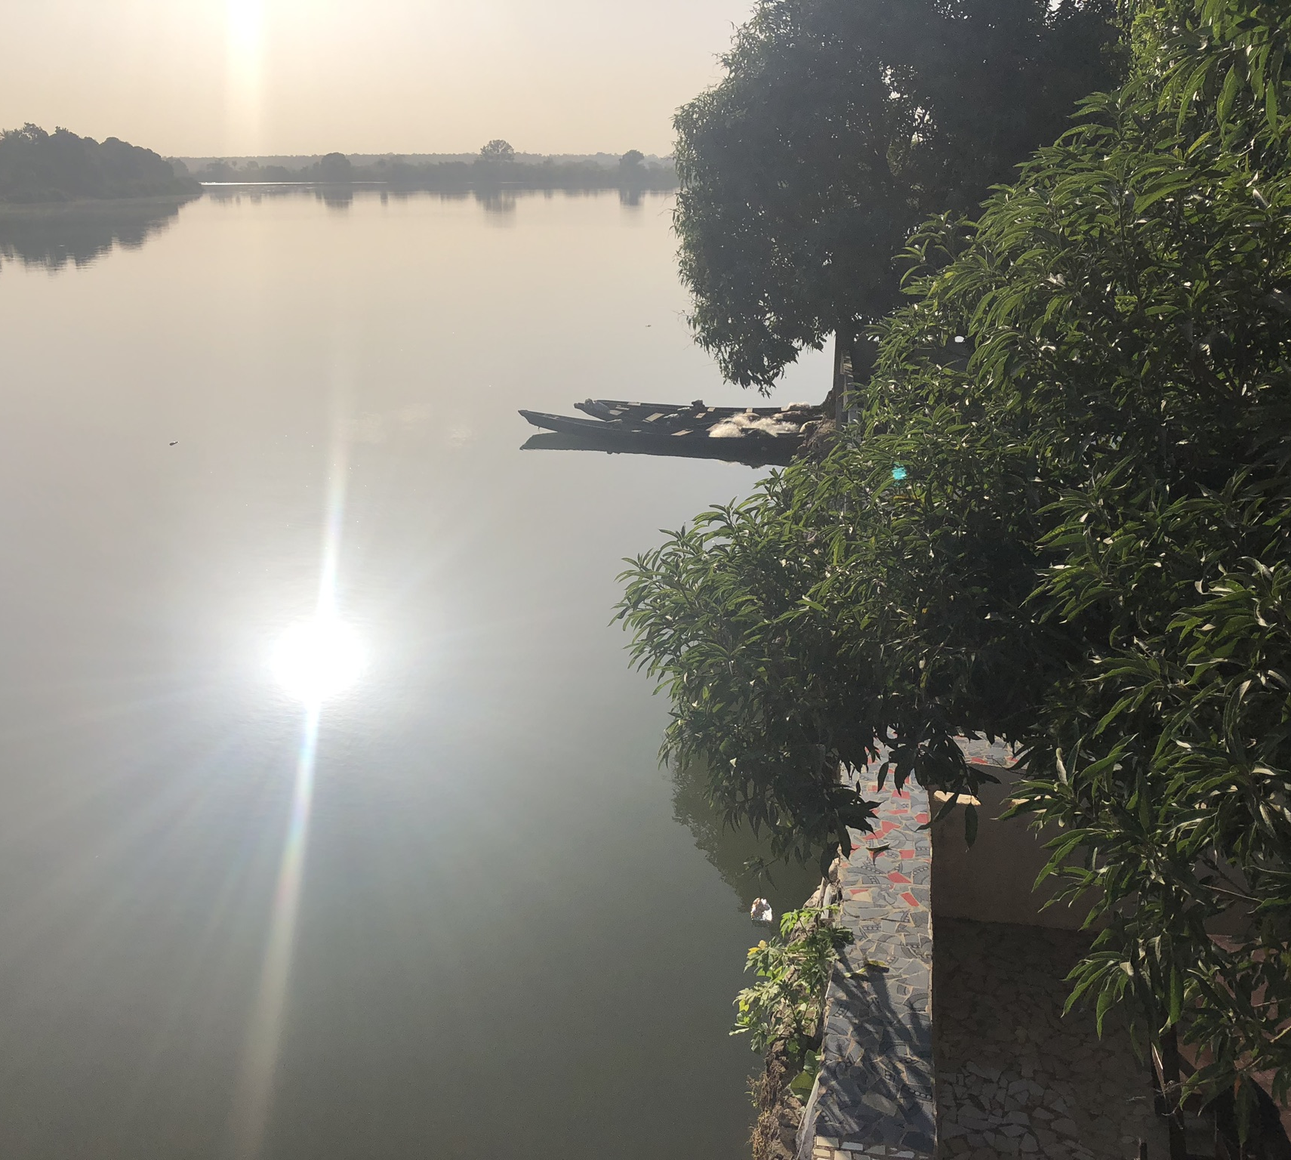
Projektstart
Avtal SAELG – ForumCiv:
Klart januari 2021
Avtal Sololo Tabokoto Kankilling Kaffoo – SAELG:
Klart maj 2021
Stora problem – ingen postgång, inga möjligheter att scanna eller skriva ut, inga IT-lösningar.
Första seminariet – februari 2021
Cirkelledarubildning på distans juni 2021
Stort startseminarium – augusti 2021
Notes:
The project leading group meeting Ousman Sillah at the Parliament

Slide 6

Stora utmaningar
Corona
Rosalies planerade resor för att genomföra projektstart kunde ej göras. Första resan gjordes juni/juli under värmebölja och utmanande väderförhållanden.
Överföring av pengar till Gambia
Inga banker i Sverige skickar pengar direkt till Gambia. Vi fick ansöka om undantag hos ForumCiv att skicka pengar via Western Union. Första lyckade överföringen gjordes i maj. Därefter har vi skickat Euro via engelsk bank, med stora problem i Gambia. Överföringen från HQ till bankkontoret i Basse har tagit flera veckor.
Språk och läsutmaningar
Några få nyckelpersoner kan läsa, skriva och förstå engelska bra. Dessutom pratas det olika inhemska språk i föreningen – Fula, Mandinka, Jola m fl. Rapporteringen har därför blivit eftersatt.
Tekniska utmaningar
Teknisk utrustning inhandlades under sommaren – pc, högtalare, telefoner – men installationen av pc och högtalarsystem tog lång tid. Första Skype mötet hölls via pc under hösten. Hötalarsystemmet fungerade först i december. Förutom utrustningen har det ofta varit elavbrott och/eller har internet inte fungerat. Huvudsaklig kommunikation har skett via WhatApp på telefon.

Slide 7
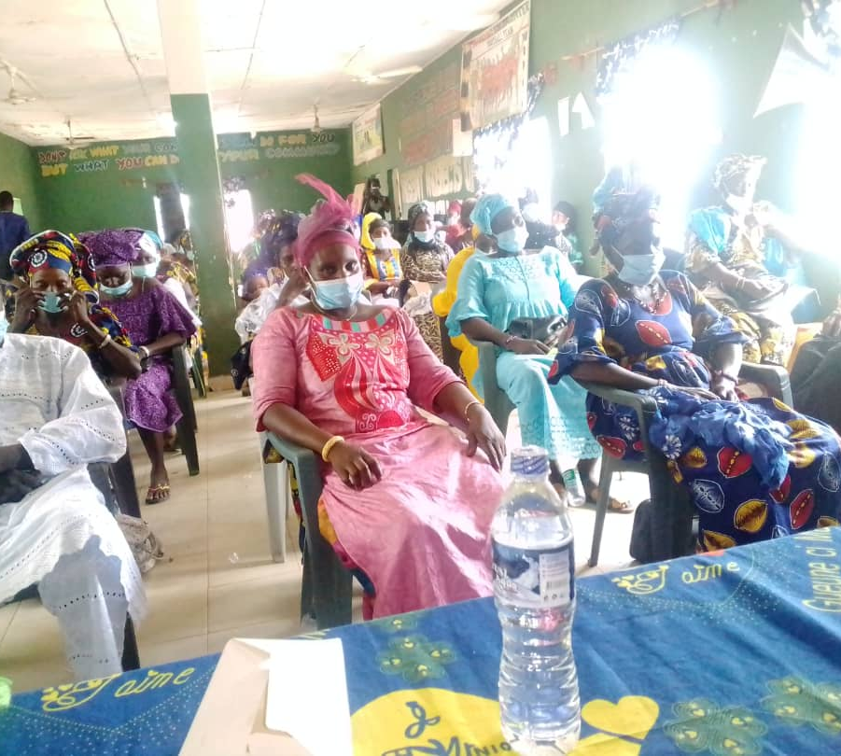
Genomförda seminarier
14 augusti - Projektstart och seminarium om fattigdomsbekämpning – 138 deltagare, även från flera kringliggande byar. Förutom fattigdomsbekämpning tog man upp barns rättigheter och könsbaserat våld.
3 oktober – heldagsmöte om representation. 56 deltagare. Även närvarande/medverkande: Ward Counseler, Alkalo och VDC – Villiage Development Committee.
25 oktober – heldagsmöte om fattigdomsbekämpning samt kvinnors roll I samhället. 38 deltagare.

Slide 8
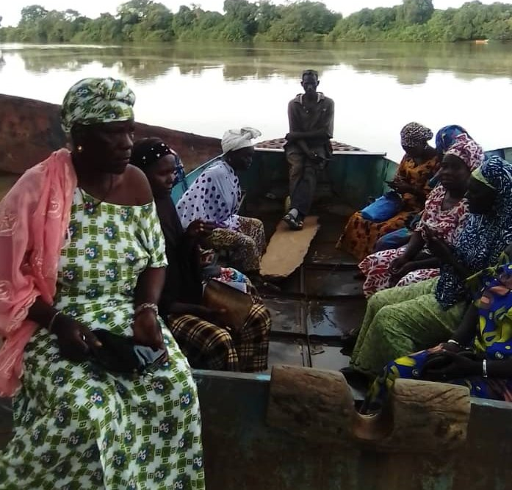
Studiecirklar
Startade och pågående
Computer and mobile phone training
How to be a study circle leader
Study circle on poverty eradication
Study circle on business (canoe and milling machine)
Study circle on gender equality
Study circle on Women in Politics
Study circle on poultry farming
Comparing political programs from the different presidential candidates (election December 4th)

Slide 9
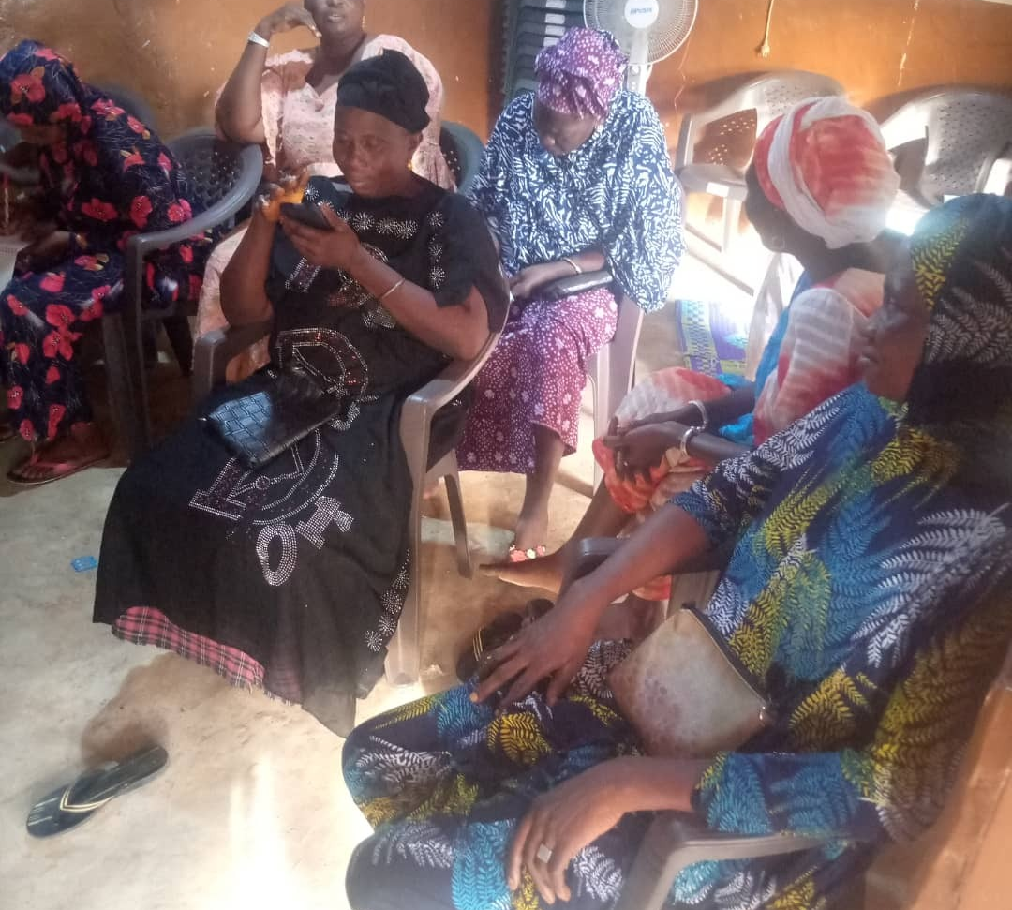
Övriga genomförda aktiviteter
Ordnat med projektlokal: installerat wifi, köpt dator med högtalare och förstärkare, köpt stolar och fläkt, köpt kontorsmaterial mm
Mobiltelefoner: 12 mobiltelefon inhandlade och fördelade i projektgruppen.
Utbildning i dator- och telefonanvändning

Slide 10
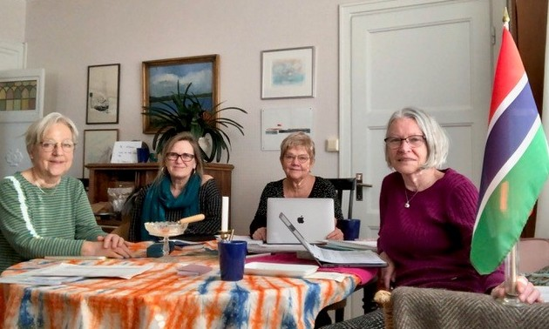
Med anledning av de problem som uppstod under genom-förandet av vårt projekt godkände ForumCiv en förlängning av projekttiden med tre månader, dvs t o m 31 mars 2022. Vi jobbar vidare ☺
Projektledningsmöte hemma hos Guns i februari 2022.
Planering av projektavslut i Gambia, inför Kristins och Rosalies resa i mars.
Gunilla
Kristin
Ingrid
Rosalie

